Slide 1
Over de hemel en de hel
Vooraf lezen met de groep
Openbaringen 21:1-8

Slide 2
Geloof in hemel en hel
Ongeveer 25% van de christenen gelooft nog in een echte hel en 75% gelooft nog in een echte hemel. Roomskatholieken geloven ook nog in het vagevuur (een voorportaal van de hemel).
Er is een verlangen dat het met ons na de dood goed zal zijn in de hemel en omdat de overtuiging is dat God liefde is, gelooft men niet (meer) in een oordeel en hel.

Slide 3
Het hart van het evangelie
Hoe zinvol is het geloof nog zonder besef: er is een hemel én een hel? Waarom kwam Gods Zoon naar deze wereld? Dat was toch om het eeuwig oordeel te dragen?
Is er besef van goed en kwaad mogelijk als we niet geloven in een hemel én een hel? God neemt ons leven en de keuzes die we daarin maken juist heel serieus als Jezus ons voorhoudt dat het ook verkeerd kan aflopen (bijv. Matth. 7:13-23).

Slide 4
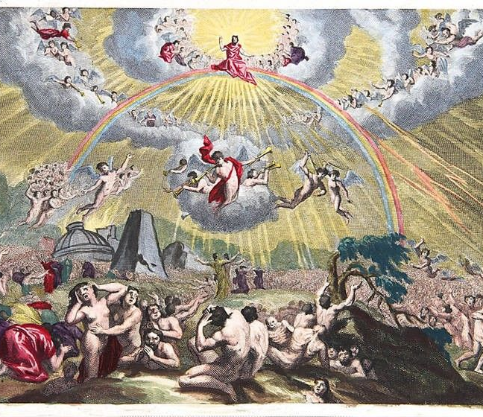
Het eeuwig oordeel
Na het sterven moet de mens voor God verschijnen (Hebr.9). Als Jezus terugkomt is er de oordeelsdag: zijn kinderen worden voor altijd behouden. De god-lozen worden veroordeeld. (Op. 21)

Slide 5
Bang voor God?
In orthodoxe kerken geloven we nog in de hemel en de hel en die kerken zitten ook nog (redelijk tot heel) vol. Zouden mensen soms uit angst voor de hel in God (blijven) geloven?
Dát lijkt dan op heidense manieren van geloven: goden tevreden stellen uit angst voor straf.
Als het goed is geloven wij niet uit angst of eigenbelang in God maar omdat Hij ons liefheeft en wij Hem liefhebben en willen eren!

Slide 6
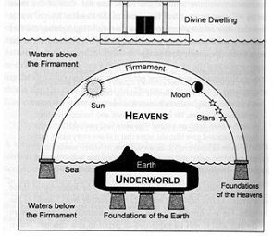
De kosmos in bijbeltaal
Het bijbelse wereldbeeld is: de aarde is een ronde schijf op palen (Ps. 104:5). Daarboven is de hemel en daaronder de onderwereld (Ex. 20:4, Phil. 2:10). De hemelkoepel heeft drie lagen - het firmament en de wateren boven de aarde en de woonplaats van God - en welft zich boven de aarde.

Slide 7
Een andere werkelijkheid
De hemel is niet ergens achter de sterren. De hemel bestaat in een andere dimensie van de werkelijkheid. Nu nog onzichtbaar voor ons.
Soms breekt die andere werkelijkheid even door (engelen, verheerlijking op de berg, Pasen, hemelvaart, Stefanus)
Een wolk lijkt soms de deur naar die werkelijkheid te zijn (tabernakel, verheerlijking op de berg, hemelvaart)
Eens zullen de hemelse en aardse werkelijkheid samenvallen (Op.21)

Slide 8
De hemel is…
Bij God zijn… In Christus zijn… Nooit meer gescheiden worden van Gods liefde… God zien… Van God genieten… Thuiskomen bij God… Lofprijzing… Eeuwige rust (Hebr. 4)… De triomferende kerk…
Denk niet dat wij in de hemel doen wat wij graag op aarde doen. Draai het om. Wat tot Gods eer is in de hemel doe dat ook op aarde!
Is de hemel ook een reünie? Typisch een vraag van de Sadduceeërs!

Slide 9
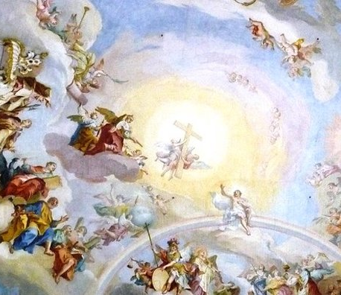
De hemel
Elke poging om de hemel af te beelden is tot mislukken gedoemd.

Slide 10
Een vraag
Mensen zuchtten onder de lengte van de kerkdiensten van een predikant. Toen iemand het tegen hem zei, was zijn reactie: ‘Maar beste jongedame, als jij anderhalf uur in de kerk zitten al te lang vindt, hoe denk je het dan in de hemel te kunnen uithouden?’
Wat vind je van deze reactie?

Slide 11
De duivel en de hel
Het spreken over de duivel en demonen en over de hel wordt steeds duidelijker naarmate we verder komen in de bijbel.
Bijv.: God schiep hemel en aarde en de hel wordt niet genoemd. De slang van de zondeval wordt pas in het NT gelijkgesteld aan de satan. En: in het OT betekent het woord ‘sjeoel’ vrijwel altijd het neutrale ‘dodenrijk’ en niet ‘hel’. (Psalm 16, 139)
Niemand heeft meer met demonen te maken en spreekt meer over de hel dan…Jezus. Dus twijfel niet aan het bestaan ervan.
Jezus bidt: verlos ons van DE boze en niet: van HET boze…

Slide 12
De duivel op klompen en sokken
Vooral pinkstergelovigen doen nog aan duiveluitdrijving en spreken over demonische bezetenheid (zoals in het N.T.).
In de traditionele kerken geloven ze er wel in maar praten ze er bijna niet meer over. Daar zien ze de duivelse invloeden meer in alle krachten die mensen bij God vandaan trekken (bijv. de secularisatie).
‘Duivels’ is nog steeds een woord voor ‘verschrikkelijk wreed’.
Wonderlijk genoeg gaat popmuziek soms ook nog over duivel, demonen en hel.

Slide 13
Wat weten we van de hel?
De hel is niet onder onze voeten. Ook de hel is iets van de onzichtbare, andere werkelijkheid.
Alleen 2 Petr.2:4 zegt dat de hel de verblijfplaats van de duivel en demonen is. Meestal worden duivel en demonen op aarde gedacht.
‘Buitenste duisternis’, ‘eeuwig vuur’, ‘waar de worm niet sterft’, zijn beeldspraak. ‘Wening en tandengeknars’ zijn beeld van wroeging.

Slide 14
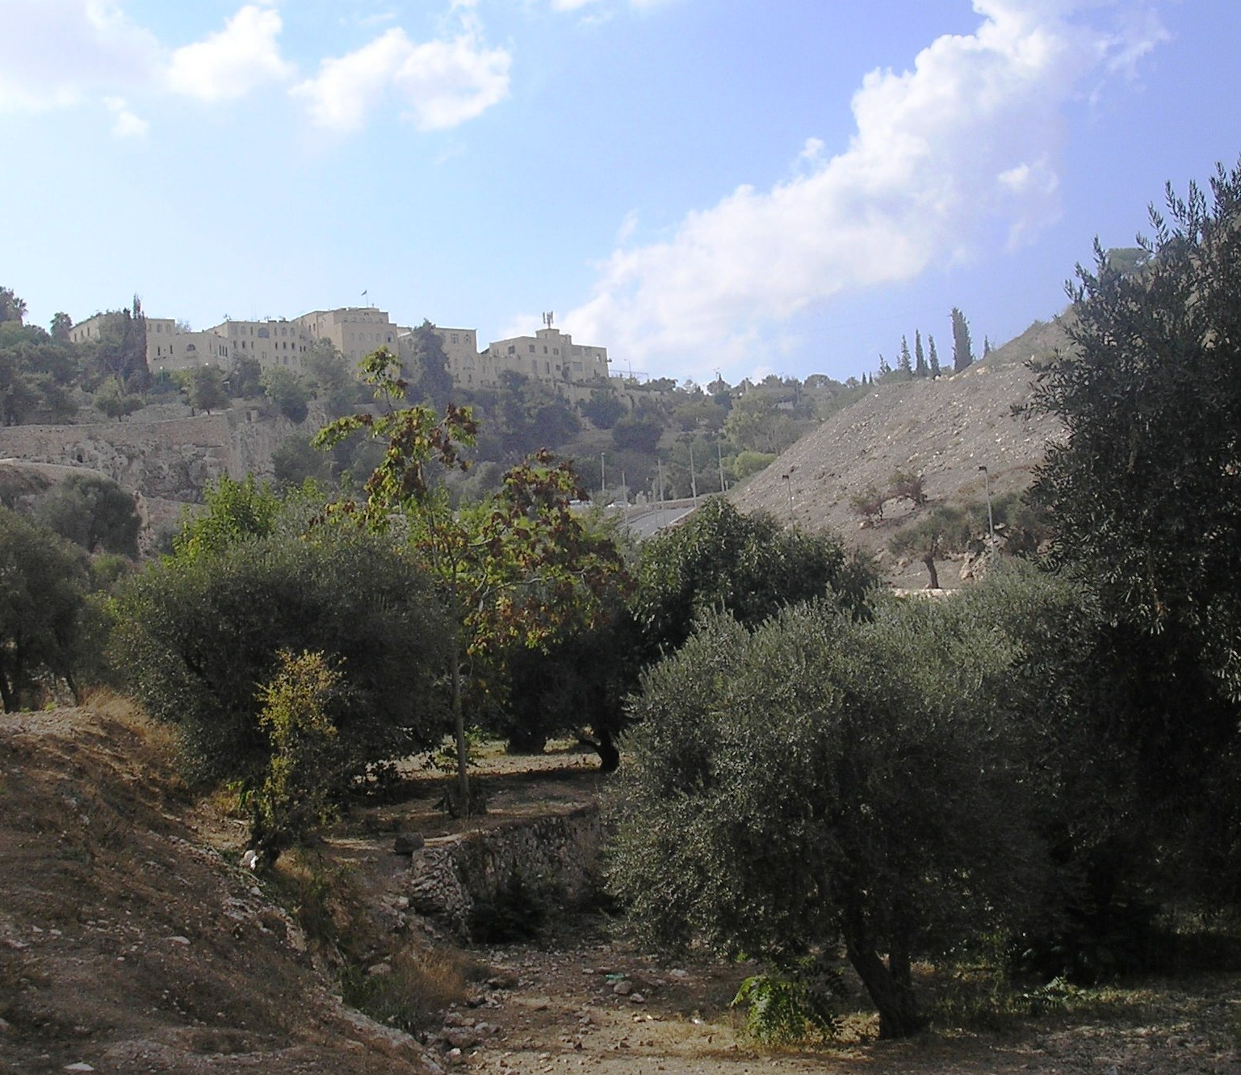
Dal Ben Hinnom
De hel lijkt op de vuilnisbelt van Jeruzalem: het dal Ben Hinnom. In het Grieks: gehenna.

Slide 15
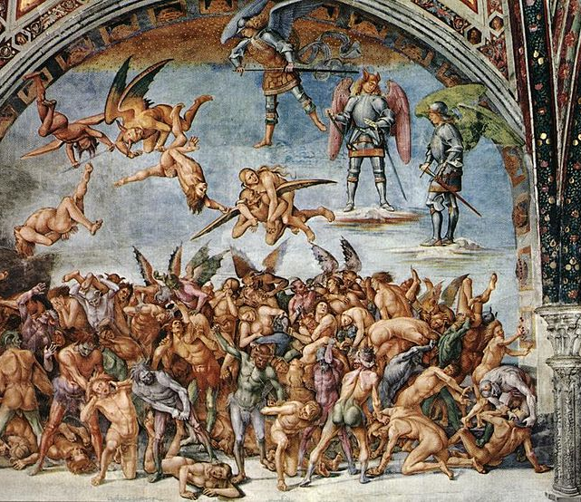
Middeleeuwen
Vooral in de Middeleeuwen stelden de mensen de hel zo verschrikkelijk mogelijk voor.

Slide 16
De ene God overwint
Er is maar één God en die heeft door Christus de duivel verslagen. De duivel heeft maar beperkte macht tot de Wederkomst.
Jezus is na zijn sterven ‘nedergedaald ter helle’. Was dat de laatste stap van zijn vernedering of de eerste stap van zijn verhoging? (Ef.4:8-10)
Eens zullen duivel en hel vernietigd worden (Op.20). Er is discussie of het bestaan in de hel voor de geoordeelden dan ook voorbij is. (Is ‘eeuwig’ oordeel een ‘altijd durend’ of ‘het ergste’ oordeel?)

Slide 17
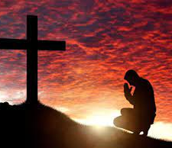
Het oordeel is gedragen
Niemand hoeft te vrezen voor het eeuwig oordeel. Geloof de goede boodschap van Kruis en Opstanding! Joh. 3:16

Slide 18
God regeert, Hem eren wij!
https://www.youtube.com/watch?v=FvHMrS9k1ps

